Slide 1


RaspberryPiを用いた 臭気モニター
J2 クリエイティブコース
木本 雄紀

Slide 2

目次
内容と動機
Raspberry Piとは?
実装した機能と動作の仕組み
使用した部品と諸経費
完成図と実機の写真
デモンストレーション
参考文献
質疑応答

Slide 3
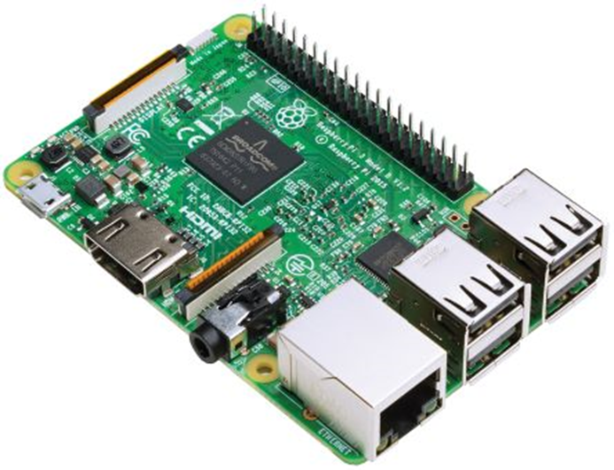
RaspberryPiとは?
手のひらサイズのパソコン
5,000円未満で購入可能
電子工作に利用可能

Slide 4
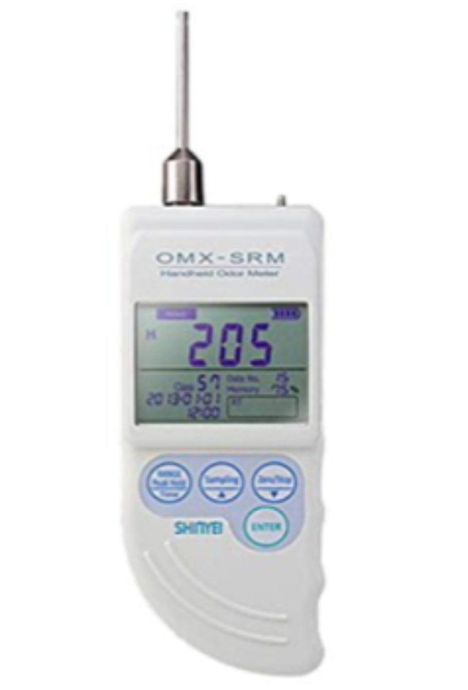
内容
RaspberryPiを用いた
臭気モニターの自作

Slide 5

動機
既製品の臭気モニターは種類が少ない上に価格が高く、それらを購入するのであれば、RaspberryPiを用いて自作したほうが安上がりで様々な使い方が可能な汎用性の高い物が制作出来ると考えたから。

Slide 6

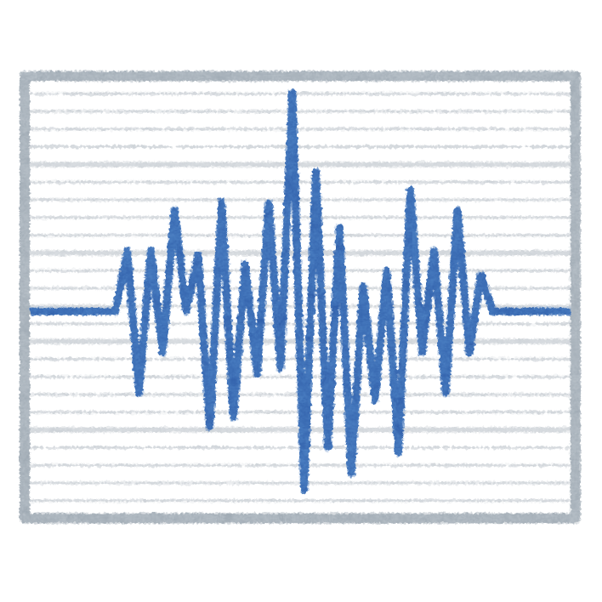
実装した機能
臭いの強さに１分おきに音声で反応する機能
数日間の臭いの強さをモニタリングして
グラフ化しつつブラウザに表示する機能

Slide 7




使用言語
臭いの強さの検知および値のデータベース登録
Python 3
SQLite 3
臭いの強さをブラウザ上でグラフ表示
HTML
JavaScript

Slide 8
パッケージ 管理ソフト
臭いの強さの検知およびデータベース登録
(Python)
pyenv

Slide 9
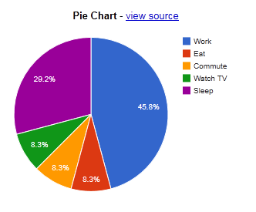
API
臭いの強さをブラウザ上でグラフ表示
Google Chart API
(JavaScript)

Slide 10
臭気モニターの動作の仕組み (臭いの強さに１分おきに音声で反応する機能)
Pythonスクリプトで動作
GPIO17と22を制御し、スイッチの役割をしているトランジスターに電圧をかけることによって臭気センサーのデータを取得
臭気センサーは主に硫黄系の臭いに反応
1分周期でデータを取得し、あらかじめ決められた閾値を超えたデータの場合、mp3音声で「臭い」と教えてくれる。
1分周期のデータ取得の際に同時にSQLiteのテーブルにセンサーの値を書き込む

Slide 11
臭気モニターの動作の仕組み (グラフアプリ)
Lighttpd上で動作
同一ネットワーク下の端末のブラウザからグラフを閲覧可能
グーグルが提供しているグラフ作成サービスGoogle Chart Toolsを使用
SQLiteのテーブルに書き込まれた値をグラフ処理用Pythonスクリプトchart.py経由でテンプレート用HTMLであるtemplate.htmlに反映して表示

Slide 12
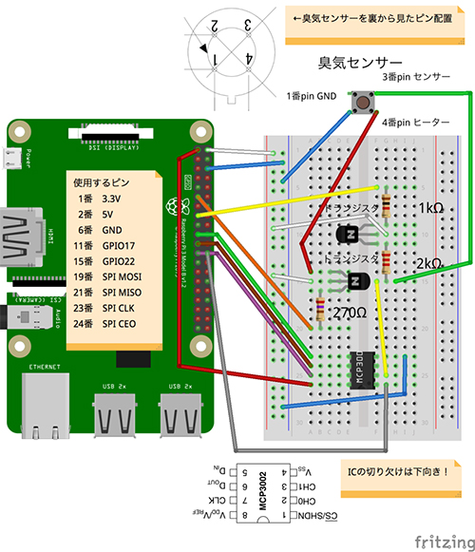
臭気センサーとラズベリーパイの接続図

Slide 13
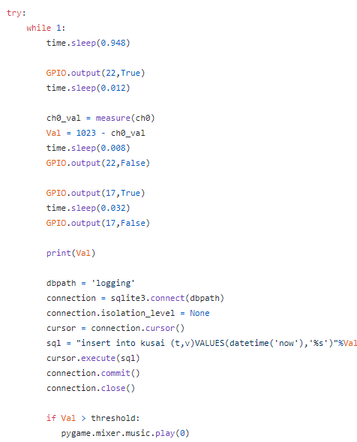
データベース登録処理と 音声通知処理のソースコード(kussa.py)

Slide 14
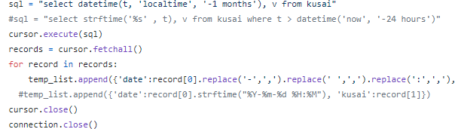
データベースの値をブラウザに反映する処理のソースコード(chart.py)

